Slide 1
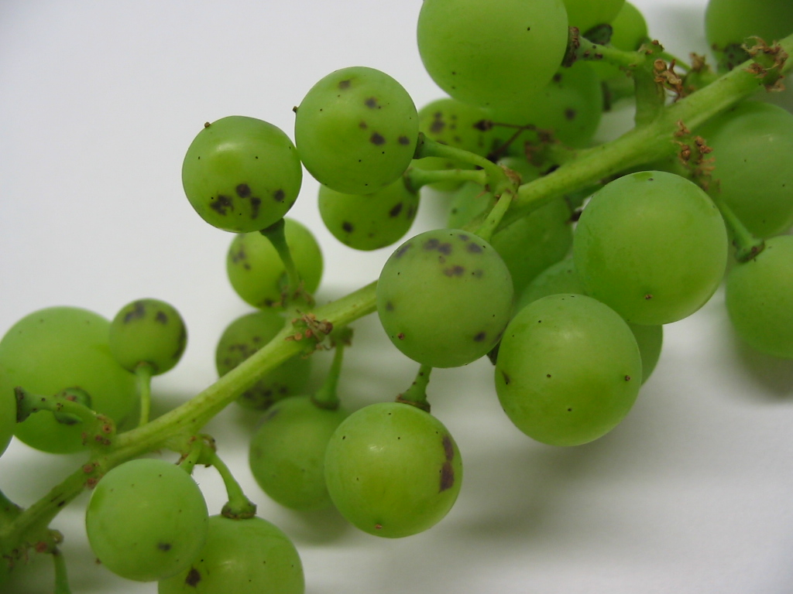
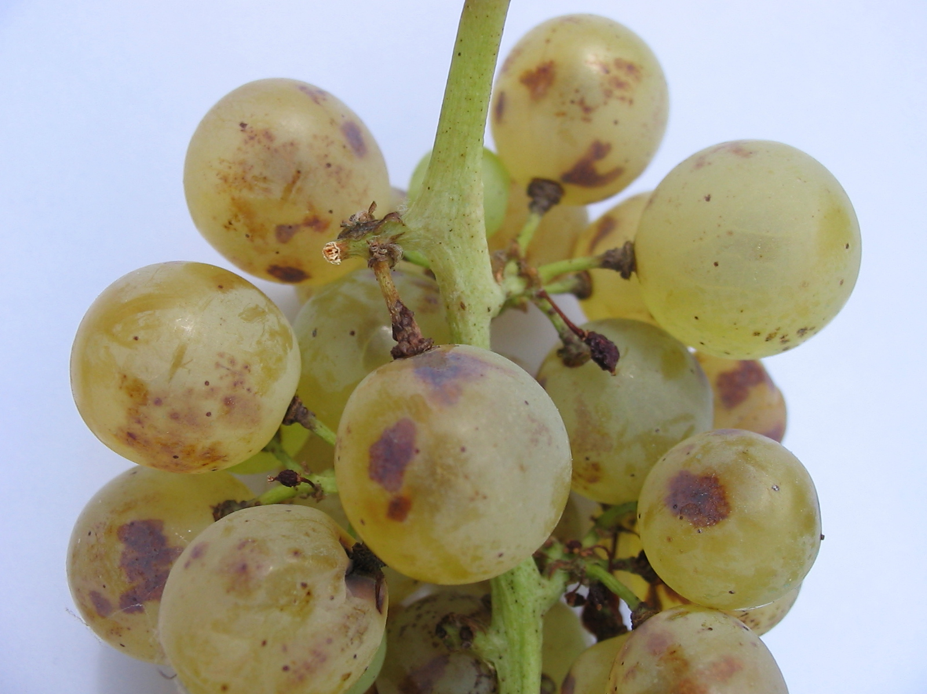
“black measles”

Slide 2
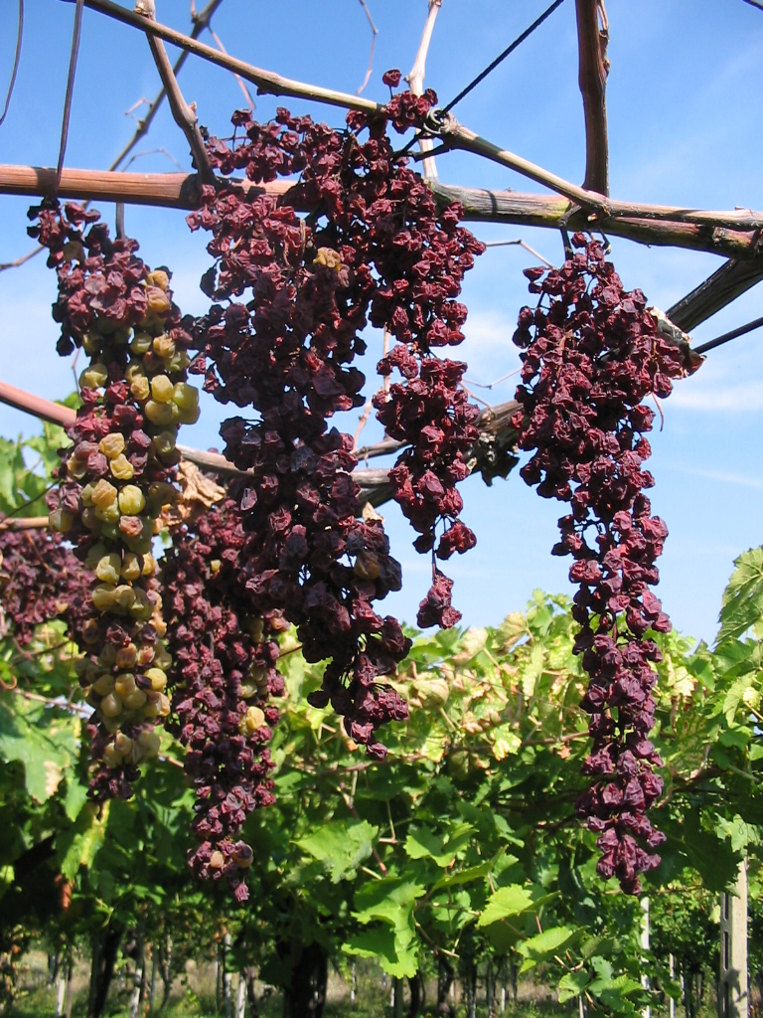
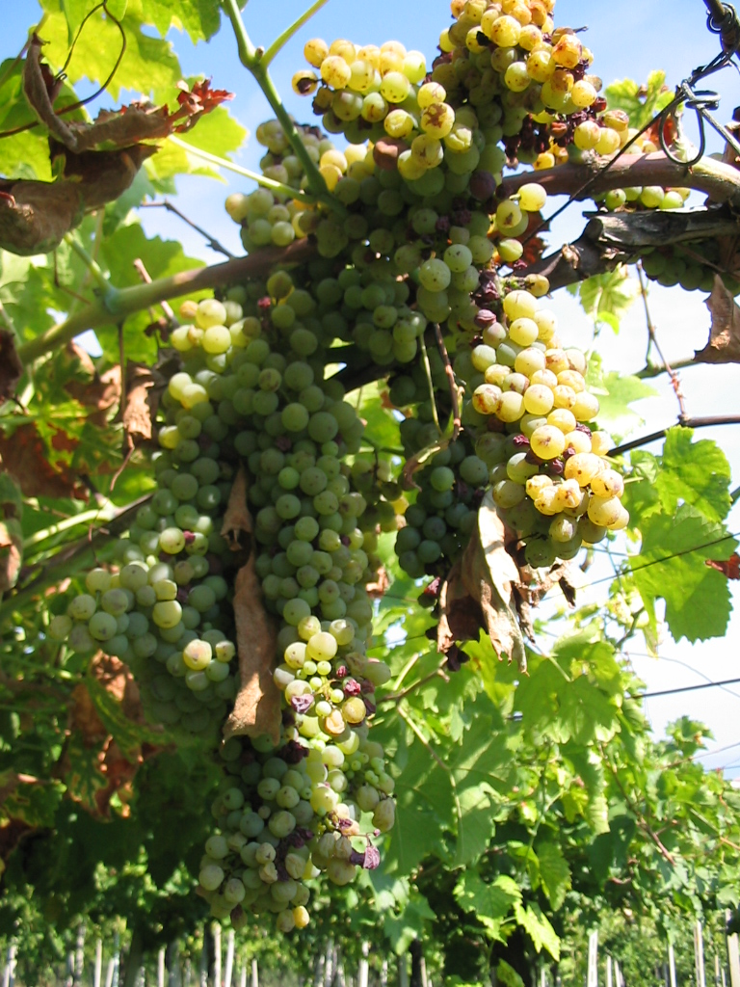

Slide 3
Eziologia
partecipazione di diversi microrganismi fungini
la colonizzazione inizia dal punto di innesto, dalle ferite accidentali o di potatura e si completa con la morte della pianta dopo alcuni anni
formazione di aree necrotiche di diversa consistenza e colorazione
La definizione delle cause della malattia è stata ricercata fin dalla fine del 1800 quando in Francia l’ampelopatia era presente in particolare nella forma del decorso acuto
1865 Henri Mares → “apoplessia”
1873 De Rolland → “vegetazione crittogamica”
1887 Viala → “folletage”
1898 Ravaz → Polyporus ignarius
1909 Vinet → Stereum hirsutum
1923 Marsais, 1926 Viala → Stereum hirsutum e Phellinus ignarius ritenuti responsabili anche della forma cronica di esca

Slide 4
Stereum hirsutum e Phellinus ignarius ritenuti per lungo tempo gli unici responsabili della malattia
1959 Luigi Chiarappa → specie di Cephalosporium nei tessuti imbruniti di viti affette da “black measles”
Larignon e Dubos 1987: ipotesi della sequenza parassitaria
Phialophora parasitica, Cephalosporium sp. (sin. Acremonium), Eutypa lata → S. Hirsutum e P. ignarius
Serra, 1990
Mugnai et al., 1996
corrispondenza fra tipo di alterazione e funghi isolati

Slide 5
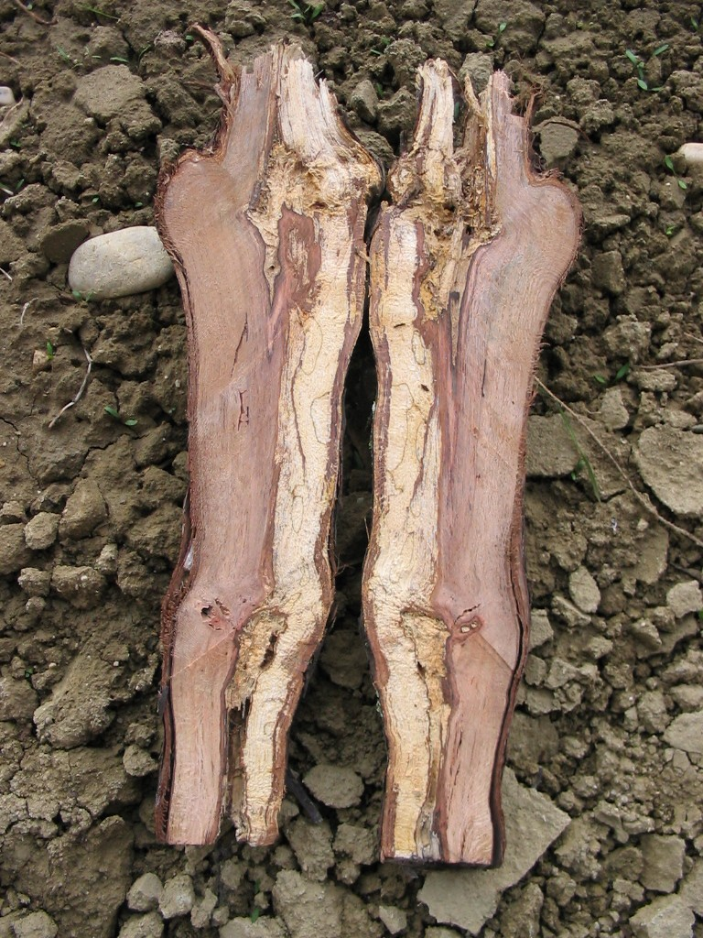
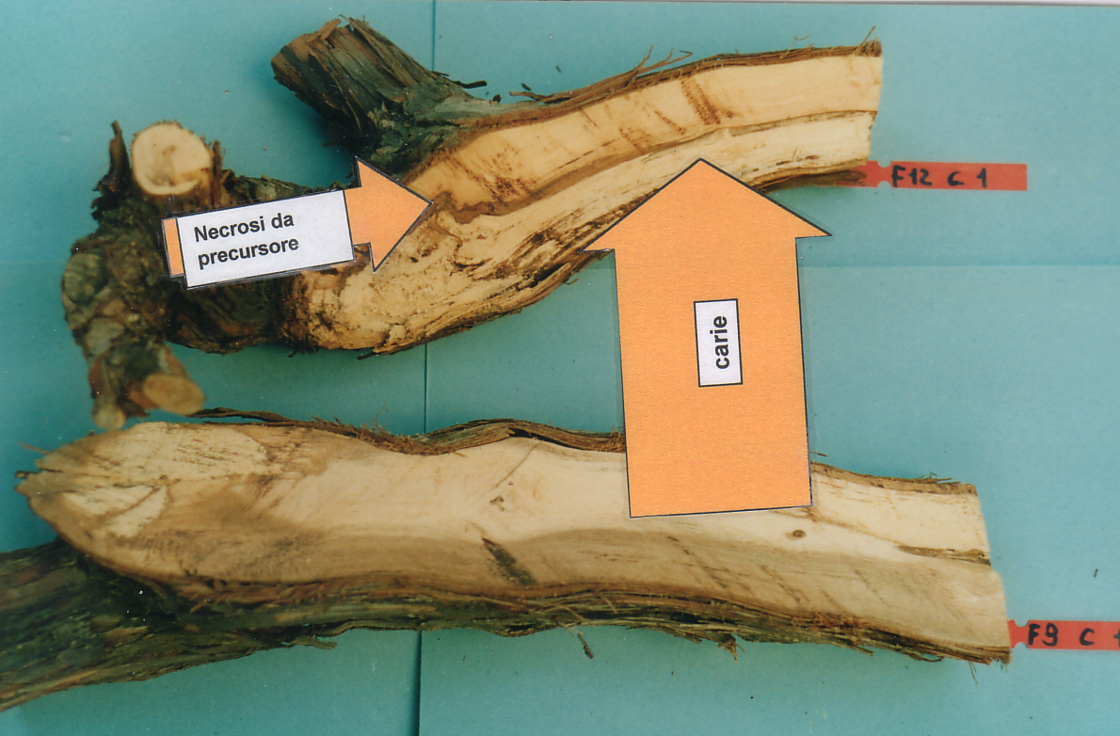
Phaeoacremonium chlamydosporum e Phaeoacremonium aleophilum
zone rosate, brune e venature nere
Phellinus ignarius
carie bianca

Slide 6
Venature brune e nuove evidenze sperimentali sul ruolo di patogeni
Deperimenti giovanili associati alla sindrome e revisione delle capacità patogenetiche dei microrganismi coinvolti
presenza di P. chlamydospora nelle venature brune rinvenute in viti colpite da forme giovanili (Larignon e Dubos, 2000; Bertelli et al., 1998; Surico et al., 1998)
La presenza preponderante di P. chlamydospora e P. aleophilum in piante adulte colpite da esca e la costante associazione tra P. chlamydospora e venature brune stimolano approfondimenti
corrispondenza tra le specie di Cephalosporium ed Acremonium isolate da Petri (1912) e da Chiarappa (1959) e P. chlamydospora e P. aleophilum (Surico e Mugnai, 2001).
prove di patogenicità dimostrano che la genesi delle venature brune è imputabile a P. chlamydospora e P. aleophilum (Mugnai et al., 1997b; Sparapano et al., 200b; Graniti et al., 2001).

Slide 7
revisione delle caratteristiche patogenetiche di P. ignarius: da patogeno “opportunista” a “primario” (Contesini, 1991; Mugnai et al., 1996a; Chiarappa, 1997; Sparapano et al., 2000, 2000a; Fischer, 2002)
Phellinus ignarius → Fomitiporia punctata → Fomitiporia mediterranea
Phaeomoniella chlamydospora, Phaeoacremonium aleophilum e Fomitiporia mediterranea patogeni primari ossia capaci di generare infezione l’uno indipendentemente dall’altro
La colonizzazione dei tessuti legnosi operata da Fomitiporia mediterranea procede più agilmente quando questi sono stati già colonizzati da Phaeomoniella chlamydospora

Slide 8
malattia complessa o complesso di malattie?
La successione dei microrganismi è un evento probabile ma non strettamente utile alla formazione della carie e in relazione alla presenza nelle viti di P. chlamydospora, P.aleophilum e F.punctata sia possibile identificare diverse malattie a carico della vite
Black goo
Slowdieback
Petri’s grapevine disease
Petri’s disease
“esca giovane”
“esca proper” o classica

Slide 9
Il ruolo di altri miceti nel determinismo della malattia
Altre specie di Phaeoacremonium
Stereum hirsutum
Eutypa lata
Botryosphaeria sp.
Cylindrocarpon sp.

Slide 10
Diffusione, biologia ed epidemiologia
Diffusione in tutte le aree vitate mondiali
mancata proporzionalità tra gravità delle necrosi legnose ed estensione dei sintomi fogliari
“mascheramento”
ruolo nella patogenesi delle operazioni in vivaio
durata del periodo di incubazione
cause della comparsa dei sintomi fogliari

Slide 11
modalità di disseminazione e vie di infezione dei principali patogeni coinvolti
disseminazione aerea degli elementi di propagazione
suscettibilità delle ferite più elevata in caso di potatura precoce
isolamento dei funghi mitosporici anche dai tralci non potati

Slide 12
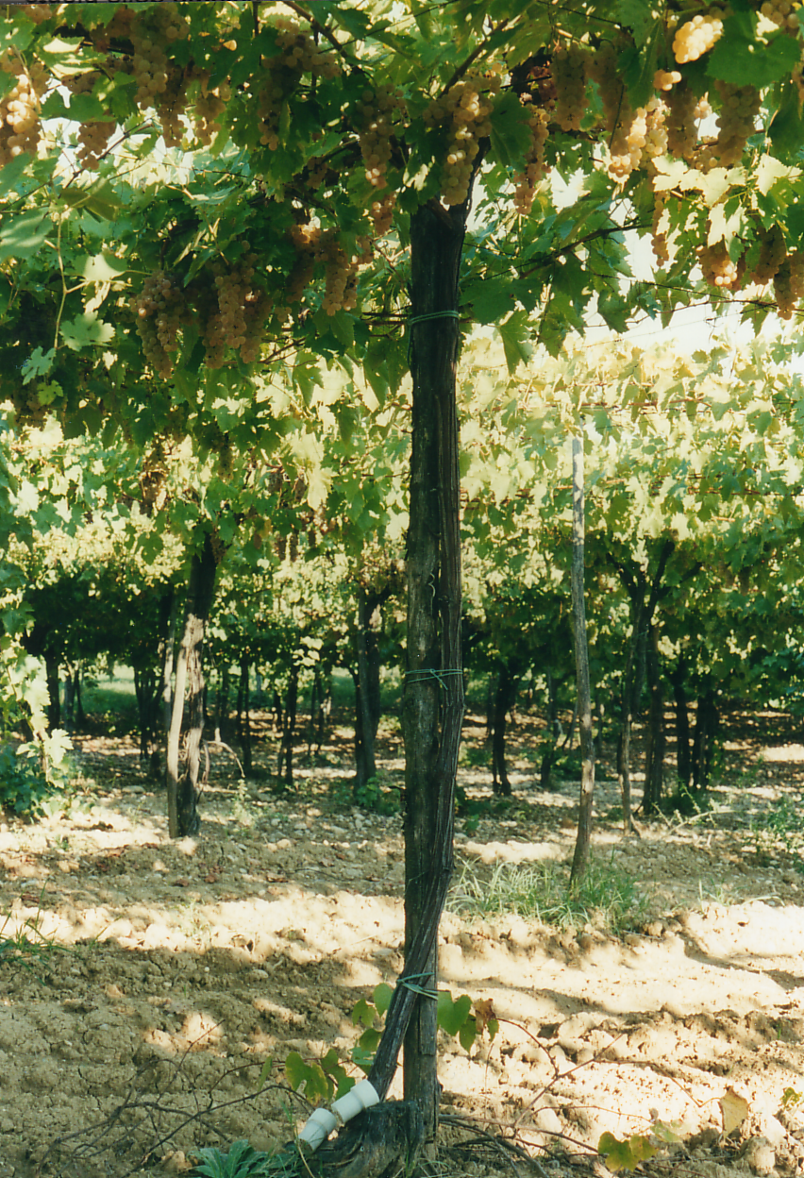
La difesa
Arsenito di sodio
DNOC
Triazoli, Phosetyl AL e microiniezioni al tronco
Iniezioni al terreno e spennellature dei tronchi
Interventi agronomici di “capitozzamento”
Interventi contro le forme giovanili
Tecniche di lotta biologica
Norme profilattiche

